Slide 1


Презентація

Slide 2
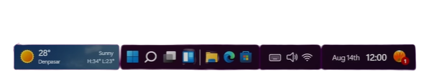
Нова панель задач

Slide 3
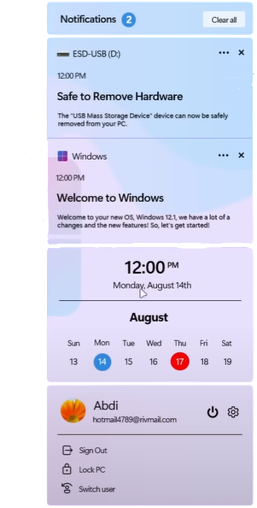
Новий центр повідомлень

Slide 4
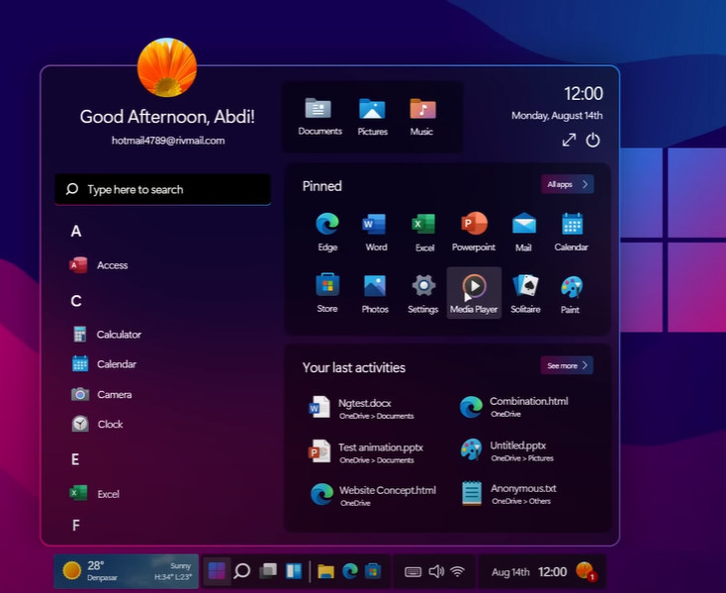
Новий дизайн Пуск

Slide 5
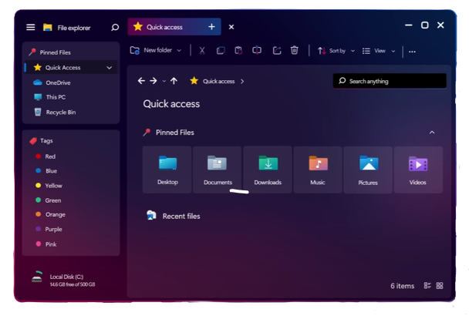
Новий дизайн провідник

Slide 6
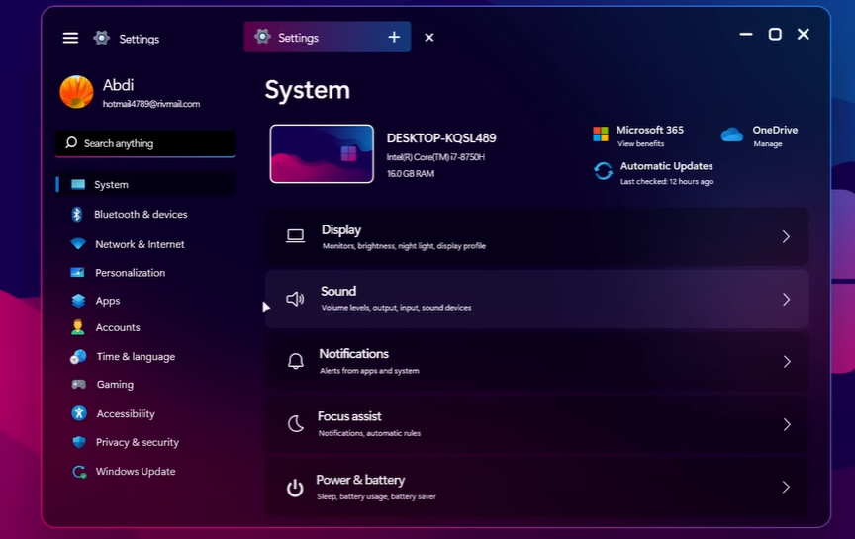
Новий дизайн Параметрів

Slide 7
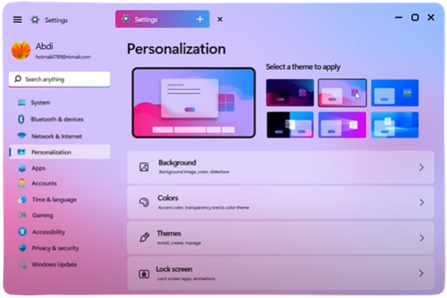
Нова Кастомізація інтерфейсу

Slide 8
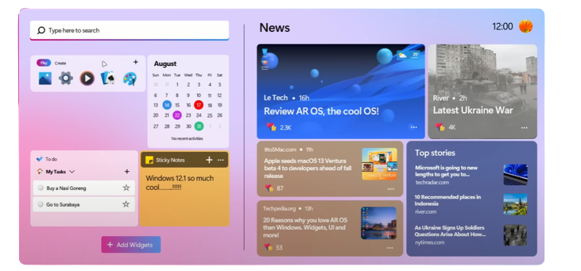
Центр новин

Slide 9
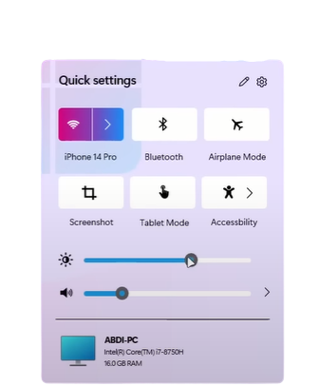
Новий дизайн швидкого налаштуваня

